Slide 1
Klonen von Objekten in Java
Eine kurze Einführung von Stefan Träger

Slide 2
Agenda
Problemstellung
Ziel der Präsentation
Tiefe Kopie vs. Flache Kopie
Java clone()
Serialisierung
„Copy-Constructor“
Reflection

Slide 3
Problemstellung
Viele verschiedene Möglichkeiten zu klonen
Innerhalb eines Projekts nicht einheitlich eingesetzt

Slide 4
Ziel der Präsentation
Aufzeigen der verschiedenen Möglichkeiten des Klonens
Vergleich der Möglichkeiten anhand der Ausführungszeit
Persönliches Fazit

Slide 5
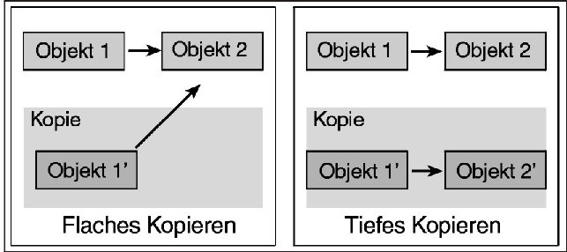
Tiefe Kopie vs. Flache Kopie
Flache Kopie | Tiefe Kopie
- Nur Referenzen von enthaltenen Objekten | - Rekursives Kopieren aller Objekte
- Ressourcenschonender | - Verbraucht mehr Ressourcen

